Slide 1
Zukunft im Kreislauf
Layout 01 · cover
Kreislaufwirtschaft aus einer Hand. Ganzheitlich. Rechtskonform. Nachhaltig.
Florian Werthmann
Geschäftsführer, ecowerth GmbH
Oktober 2026 · Reichenberg
Notes:
01 Titel (cover). Kicker, Titel, Untertitel, Name und Funktion, Datum und Ort. Rechts der Kreislauf der Website mit den drei Marken im Kern.

Slide 2
Inhalt
01 Die Gruppe
02 Unsere Marken
03 Leistungen
04 Rechtsrahmen
05 Zusammenarbeit
Layout 02 · agenda
01
Die Gruppe
Vier Unternehmen. Ein Kreislauf.
02
Unsere Marken
Ein Dach, drei Marken.
03
Leistungen
Acht Leistungsfelder entlang der Pflichtenkette.
04
Rechtsrahmen
Ihre Pflichten. Unsere Systematik.
05
Zusammenarbeit
Ein Gespräch, in dem Ihre Pflichten sortiert werden.
Zukunft im Kreislauf
02
Notes:
02 Agenda (agenda). Ohne 'items' stehen hier die Kapitel der Präsentation.

Slide 3
Unsere Marken
01 Die Gruppe
02 Unsere Marken
03 Leistungen
04 Rechtsrahmen
05 Zusammenarbeit
Layout 03 · chapter
02
Ein Dach, drei Marken.
Notes:
03 Kapitel (chapter). Der Ring zeigt die Kapitel als Kreislauf: das aktuelle in Grün, erledigte hell.

Slide 4
01 Die Gruppe
02 Unsere Marken
03 Leistungen
04 Rechtsrahmen
05 Zusammenarbeit
Layout 04 · hook
„Sie wissen nicht, welche Pflichten Sie treffen?“
Ausgangslage
Unsere Antwort
Ob KrWG, ElektroG oder EU-VO 2024/1157: Welche Pflicht gilt, hängt an Ihrer Rolle im Materialkreislauf.
Wir ordnen zu, welche Pflicht für Ihre Rolle gilt – und setzen sie um. Beratung, Systembetrieb und Fläche aus einer Hand.
Zukunft im Kreislauf
04
Notes:
04 Einstieg (hook). Frage oder Zitat, Ausgangslage, Antwort von ECOWERTH.

Slide 5
Compliance, die im Betrieb funktioniert
01 Die Gruppe
02 Unsere Marken
03 Leistungen
04 Rechtsrahmen
05 Zusammenarbeit
Layout 05 · points
01 Beauftragtenwesen
  Externe Abfall-, Immissionsschutz- und Gefahrgutbeauftragte.
02 Product Compliance
  Recyclingfähigkeit, Kennzeichnung sowie CE-, REACH- und SCIP-Konformität.
03 Erweiterte Herstellerverantwortung
  Registrierung, Mengenmeldung, Systembeteiligung, eigene Rücknahme.
04 Reporting & Managed Services
  ESG- und CSRD-Kennzahlen, Mengenstromvalidierung, Interimsmanagement.
Rechtsgrundlage
§ 59 KrWG
§ 23 KrWG
ElektroG § 6
BImSchG
Zukunft im Kreislauf
05
Notes:
05 Punkte (points). Zwei bis vier Punkte mit Kurztitel und Erklärung, die Standardfolie. Rechtsgrundlagen als Paragrafen-Chips.

Slide 6
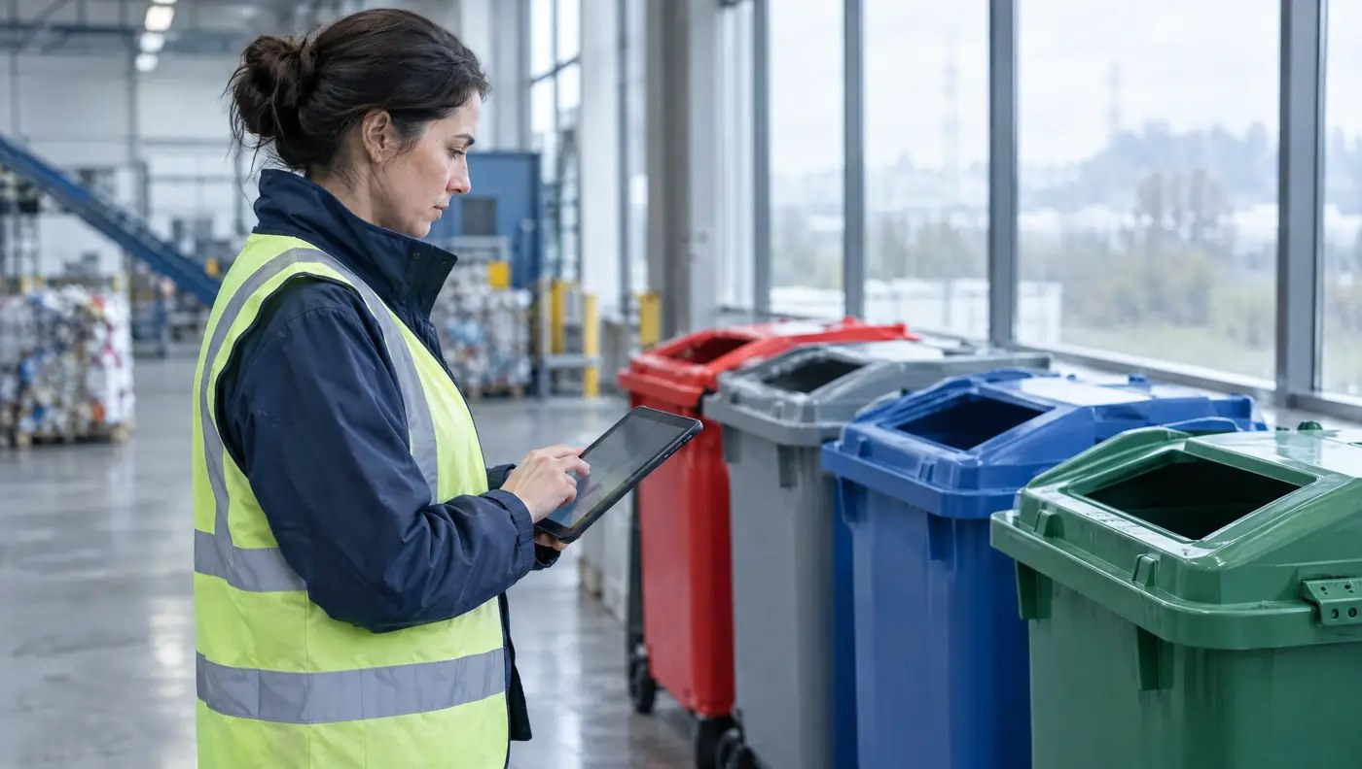
Ihre externe Umweltabteilung
01 Die Gruppe
02 Unsere Marken
03 Leistungen
04 Rechtsrahmen
05 Zusammenarbeit
Layout 06 · points_photo
01 Pflichtenanalyse
  Welche Regelwerke für Ihre Rolle gelten – und was daraus folgt.
02 Umsetzung
  Beauftragtenwesen, Dokumentation und Behördenkommunikation.
03 Arbeitsweise
  Als Mandat, Projekt oder Interim – national wie international.
Getrennthaltung und Dokumentation im Betrieb
Zukunft im Kreislauf
06
Notes:
06 Punkte + Foto (points_photo).

Slide 7
ECO Park Röthlein
01 Die Gruppe
02 Unsere Marken
03 Leistungen
04 Rechtsrahmen
05 Zusammenarbeit
Layout 07 · points_chart
01 Lage
  Industriegebiet Röthlein, direkt an der A70 bei Schweinfurt.
02 Infrastruktur
  Eigene Lkw-Waage, Trafostation und installierte Brandmeldeanlage.
03 Perspektive
  Hallenerweiterung bis 1.000 m², PV-Potenzial auf den Dachflächen.
Flächen am Standort
Grundstück
8.000 m²
Lager- und Produktionsfläche
1.800 m²
Kalthalle
400 m²
Büroflächen, klimatisiert
200 m²
Alle Angaben ca.; der Standort ist derzeit vollständig vermietet.
Zukunft im Kreislauf
07
Notes:
07 Punkte + Grafik (points_chart). Balken mit Wert 0–100 und eigener Anzeige.

Slide 8
01 Die Gruppe
02 Unsere Marken
03 Leistungen
04 Rechtsrahmen
05 Zusammenarbeit
Layout 08 · statement
4
Unternehmen gehen in der ecowerth GmbH auf
Ecologicon GmbH · ECO ReLoop GmbH · Eco Park Röthlein GmbH · Maintal Recycling UG
Zukunft im Kreislauf
08
Notes:
08 Aussage (statement). Eine große Zahl oder ein Merksatz mit kurzer Erklärung.

Slide 9
ECOWERTH in Zahlen
01 Die Gruppe
02 Unsere Marken
03 Leistungen
04 Rechtsrahmen
05 Zusammenarbeit
Layout 09 · facts
Was bisher auf vier Firmierungen verteilt war, arbeitet künftig unter einem Dach.
4
3
12
8.000 m²
Unternehmen unter einem Dach
Marken: ECOLOGICON · ECORELOOP · ECOINVEST
abgedeckte Zielgruppen entlang der Pflichtenkette
eigener Standort ECO Park Röthlein
Zukunft im Kreislauf
09
Notes:
09 Kennzahlen (facts). Zwei bis vier Kennzahlen auf dem grünen Band, wie auf der Website.

Slide 10

Ein Dach, drei Marken
01 Die Gruppe
02 Unsere Marken
03 Leistungen
04 Rechtsrahmen
05 Zusammenarbeit
Layout 10 · brands
Beratung
Systembetrieb
Flächen & Anlagen
bisher: Ecologicon GmbH
bisher: ECO ReLoop GmbH
bisher: Eco Park Röthlein GmbH & Maintal Recycling UG
Die externe Umweltabteilung für Hersteller, Importeure und Entsorger.
Der operative Arm für Elektroaltgeräte, Batterien und Textilien.
Genehmigungsfähige Flächen und Betreiberkonzepte für die Kreislaufwirtschaft.
Beauftragtenwesen & Betreiberpflichten
Rücknahme- & Sammelsysteme
Zwischenlagerung Batterien & Abfälle
Gewerbeimmobilien Kreislaufwirtschaft
EPR & Herstellerverantwortung
Abfallverbringung & Cross-Border
Notifizierungsverfahren
ECO Park Röthlein · 8.000 m²
ESG-, CSRD- & Mengenstromreporting
Green Box & Electro-Box
Genehmigungs- & Betreiberkonzepte
Operative Recyclingkapazität
Zukunft im Kreislauf
10
Notes:
10 Marken (brands). Zwei oder drei Spalten; 'brand' setzt Wortmarke und Farbe der Untermarke.

Slide 11
Portfolio 2026: acht Leistungsfelder
01 Die Gruppe
02 Unsere Marken
03 Leistungen
04 Rechtsrahmen
05 Zusammenarbeit
Layout 11 · checklist
01
Beauftragtenwesen, Betreiberpflichten & Verpflichtungsumsetzung
05
Standort: Managementsysteme, Genehmigungswesen & Zertifizierung
02
Abfallverbringung, BASEL & internationale Entsorgungsprozesse
06
Beratung zu Technologien & Prozessen
07
Reporting & Wirtschaftlichkeit
03
Erweiterte Herstellerverantwortung (EPR) & Rücknahmesysteme
08
Operative Umsetzung, Projekte & internationale Konzernservices
04
Systemarchitektur, Umsetzung & Kreislaufwirtschaftskonzepte
Zukunft im Kreislauf
11
Notes:
11 Checkliste (checklist). Bis zu acht nummerierte Punkte, ab sechs in zwei Spalten, optional mit Fokus-Box.

Slide 12
Vom Konzept bis zum Tagesbetrieb
01 Die Gruppe
02 Unsere Marken
03 Leistungen
04 Rechtsrahmen
05 Zusammenarbeit
Layout 12 · steps
01
02
03
04
Pflichten analysieren
System aufbauen
Sammeln und lagern
Verwerten und nachweisen
Rücknahme- und Sammelsysteme, abgestimmt auf Ihre Stoffströme.
Welche Regelwerke gelten für Ihre Produkte und Abfälle?
Logistik und Zwischenlagerung nach höchsten Sicherheitsstandards.
Verwertung mit vollständiger Nachweisführung.
Zukunft im Kreislauf
12
Notes:
12 Schritte (steps). Drei bis fünf Schritte mit Titel und Text.

Slide 13
Standort in Bildern
01 Die Gruppe
02 Unsere Marken
03 Leistungen
04 Rechtsrahmen
05 Zusammenarbeit
Layout 12 · steps mit Fotos
01
02
03
Platzhalter
Foto: Luftbild ECO Park Röthlein
Platzhalter
Foto: Lager- und Produktionsfläche
Platzhalter
Foto: Lkw-Waage und Anlieferung
Luftbild Standort
Halle innen
Anlieferung
Echte Standortfotos folgen – bis dahin Platzhalter mit Bildbriefing.
Zukunft im Kreislauf
13
Notes:
12 Schritte mit Fotos (steps). Zwei bis vier Fotos in einer Reihe; fehlt ein Foto, steht ein Platzhalter mit Briefing.

Slide 14
Was sich ändert – und was nicht
01 Die Gruppe
02 Unsere Marken
03 Leistungen
04 Rechtsrahmen
05 Zusammenarbeit
Layout 13 · compare
Was sich ändert
Was bleibt
Eine Firmierung: die ecowerth GmbH
Teams und Projektverantwortliche
Drei klar geschnittene Marken
Laufende Mandate, Systemverträge und Mietverhältnisse
Ein Vertragspartner für Beratung, Systembetrieb und Fläche
Standorte Reichenberg, Röthlein und Singapur
Zukunft im Kreislauf
14
Notes:
13 Vergleich (compare). Stile: do_dont (links richtig), myth_fact (rechts richtig), neutral (beide Seiten gleichwertig).

Slide 15
Welche Pflicht trifft welche Rolle?
01 Die Gruppe
02 Unsere Marken
03 Leistungen
04 Rechtsrahmen
05 Zusammenarbeit
Layout 14 · matrix
Akteur
KrWG
ElektroG
BattG
GewAbfV
NachwV
AbfAEV
Transporteur von Abfällen
–
–
–
Entsorgungsunternehmen / Entsorger
Hersteller von Elektrogeräten
–
–
–
–
Vertreiber von Elektrogeräten
–
–
–
–
Batteriehersteller / -importeure
–
–
–
–
Vertreiber von Batterien
–
–
–
–
Rücknahmesysteme
–
–
–
Gewerbliche Abfallerzeuger
–
–
Händler / Makler von Abfällen
–
–
–
Importeure
–
–
–
Quelle: interne Zielgruppen-/Pflichtenmatrix ECO, Stand 2025. ElektroG und BattG gelten für Importeure, soweit Elektrogeräte bzw. Batterien betroffen sind.
Zukunft im Kreislauf
15
Notes:
14 Tabelle (matrix). Bis zu zehn Zeilen und sieben Spalten; Zellen true (Haken), false (Strich) oder kurzer Text.

Slide 16
Für wen wir arbeiten
01 Die Gruppe
02 Unsere Marken
03 Leistungen
04 Rechtsrahmen
05 Zusammenarbeit
Layout 15 · scale
Hersteller
Importeure
(Online-)Händler
Vertreiber
Betreiber elektronischer Marktplätze
Fulfillment-Dienstleister
Transporteure
Händler und Makler von Abfällen
Erstbehandlungsanlagen / Entsorger
Öffentlich-rechtliche Entsorgungsträger
Behörden & Ämter
Entwicklungsorganisationen & -banken
01 Einstieg über die Pflichtenmatrix
  Im Erstgespräch ordnen wir zu, welche Regelwerke für Ihre Rolle gelten.
Zukunft im Kreislauf
16
Notes:
15 Skala (scale). Schlagworte ('tags'), eine geordnete Skala ('scale') oder ein Zeitstrahl ('timeline'), darunter ein bis zwei Punkte.

Slide 17
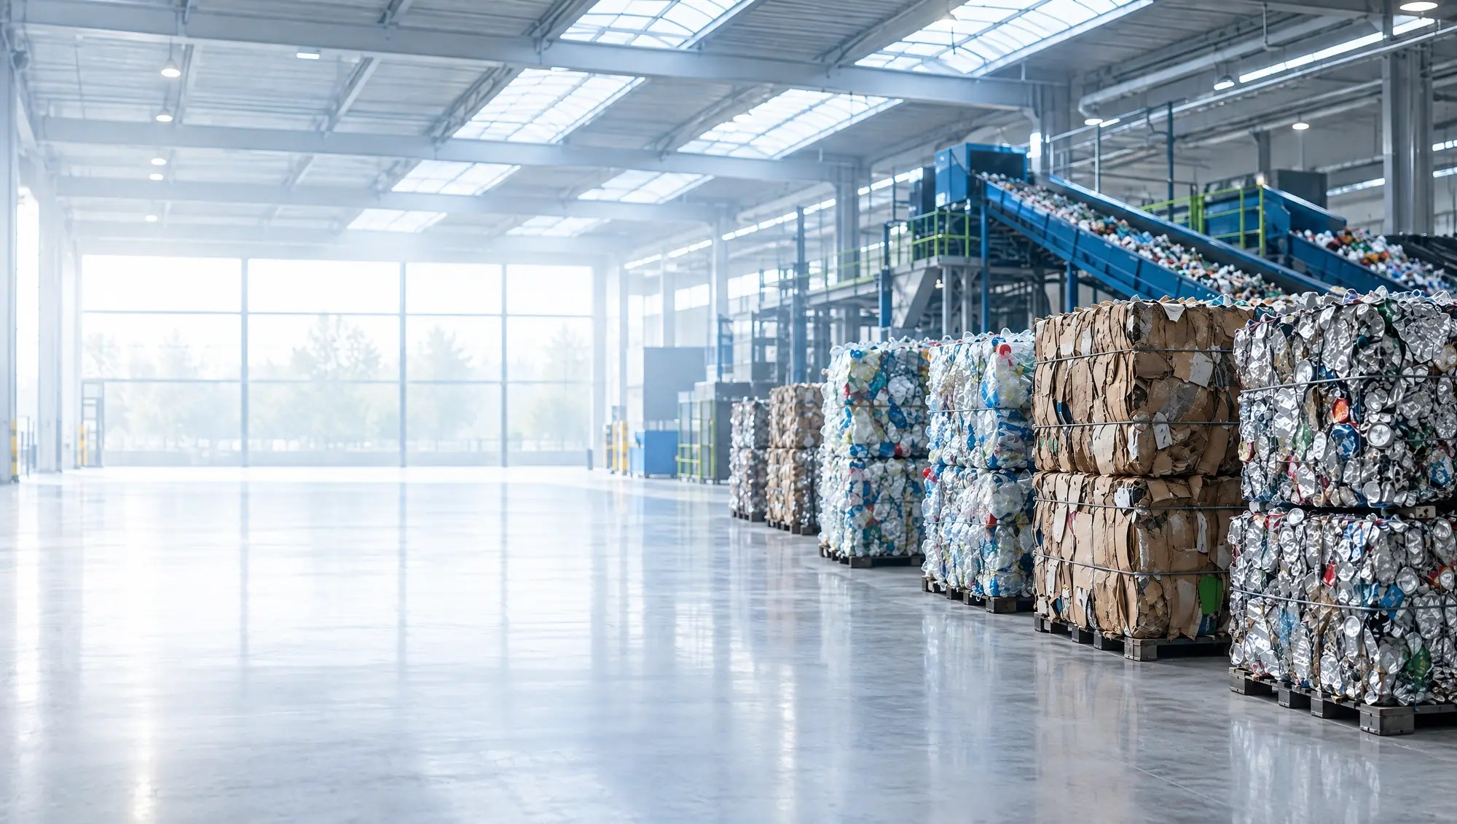
Kreisläufe schließen
Layout 16 · photo
Vom Produktdesign bis zur Verwertungsanlage: alles aus einer Hand.
Notes:
16 Foto (photo). Foto über die ganze Folie, Textkarte unten links.

Slide 18

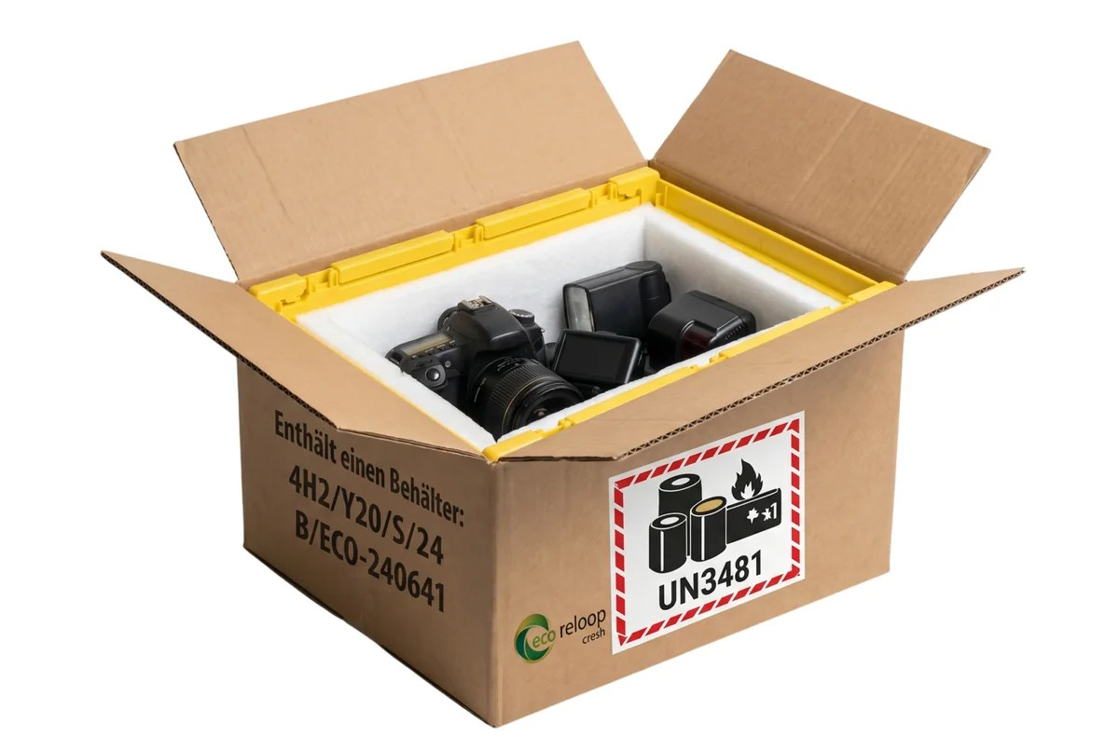
Zwei Boxen, zwei Stoffströme
01 Die Gruppe
02 Unsere Marken
03 Leistungen
04 Rechtsrahmen
05 Zusammenarbeit
Layout 17 · photo_pair
Green Box · Textilien
Electro-Box · WEEE & Batterien
Zukunft im Kreislauf
18
Notes:
17 Zwei Fotos (photo_pair). Produktbilder mit 'fit' ganz zeigen.

Slide 19
Electro-Box: gebrauchsfertige Versandeinheit
01 Die Gruppe
02 Unsere Marken
03 Leistungen
04 Rechtsrahmen
05 Zusammenarbeit
Layout 18 · photo_annotated
1
Geprüfter Innenbehälter 4H2
2
Isolierender Einsatz
1
3
Außenkarton
2
Gefahrgut-Kennzeichnung UN 3481
4
4
3
Zukunft im Kreislauf
19
Notes:
18 Foto mit Markierungen (photo_annotated). Bis zu fünf Markierungen, Position als Anteil der Bildfläche.

Slide 20
Praxisfall: Elektrogeräte mit Akku importieren
01 Die Gruppe
02 Unsere Marken
03 Leistungen
04 Rechtsrahmen
05 Zusammenarbeit
Layout 19 · case
Ein Online-Händler bezieht Lautsprecher mit fest eingebautem Akku aus Asien und verkauft sie in Deutschland an Endkunden.
Situation
Pflicht laut Matrix
Importiert Elektrogeräte
Registrierung nach ElektroG § 6
Gerät enthält eine Batterie
Pflichten nach Batterierecht (BattG)
Bringt Produkte in Verkehr
Produktverantwortung nach § 23 KrWG
Verkauft an Endkunden
Rücknahme (ElektroG § 17) und Informationspflichten
Zukunft im Kreislauf
20
Notes:
19 Praxisfall (case). Fall in zwei, drei Sätzen und bis zu fünf Zeilen; Spaltenköpfe über 'columns'.

Slide 21
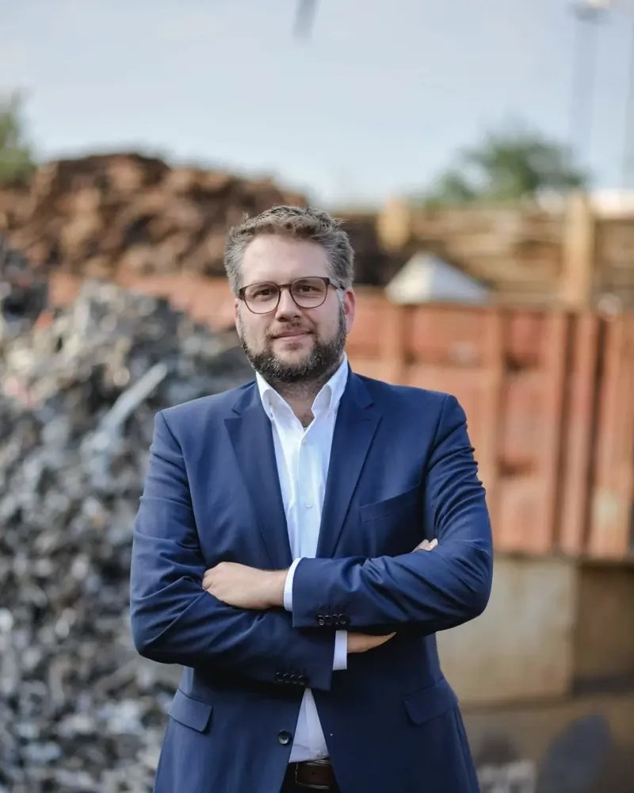
01 Die Gruppe
02 Unsere Marken
03 Leistungen
04 Rechtsrahmen
05 Zusammenarbeit
Layout 20 · quote
„Hinter jedem Paragrafen der Kreislaufwirtschaft steht im Kern eine Haltung gegenüber den Ressourcen unserer Erde.“
Florian Werthmann
Geschäftsführer, ecowerth GmbH
Zukunft im Kreislauf
21
Notes:
20 Zitat (quote). Zitat mit Porträt, Name und Funktion; ohne Foto rückt der Text nach links.

Slide 22
01 Die Gruppe
02 Unsere Marken
03 Leistungen
04 Rechtsrahmen
05 Zusammenarbeit
Wissenscheck
Welche Regelwerke treffen einen Importeur von Elektrogeräten mit Batterie?
Nur das KrWG
A
KrWG, ElektroG und BattG
B
GewAbfV und NachwV
C
Zukunft im Kreislauf
22
Notes:
21 Wissenscheck (quiz). Frage mit drei Antworten, Auflösung auf der Folgefolie.

Slide 23
01 Die Gruppe
02 Unsere Marken
03 Leistungen
04 Rechtsrahmen
05 Zusammenarbeit
Wissenscheck · Auflösung
Welche Regelwerke treffen einen Importeur von Elektrogeräten mit Batterie?
Nur das KrWG
A
KrWG, ElektroG und BattG
B
GewAbfV und NachwV
C
Laut Pflichtenmatrix gelten für Importeure KrWG, ElektroG und BattG – ElektroG und BattG, soweit Elektrogeräte bzw. Batterien betroffen sind.
Zukunft im Kreislauf
23
Notes:
Laut Pflichtenmatrix gelten für Importeure KrWG, ElektroG und BattG – ElektroG und BattG, soweit Elektrogeräte bzw. Batterien betroffen sind.

Slide 24
Kreislaufwirtschaft aus einer Hand
01 Die Gruppe
02 Unsere Marken
03 Leistungen
04 Rechtsrahmen
05 Zusammenarbeit
Layout 22 · summary
Ganzheitlich
Ein Vertragspartner
Beratung, Systembetrieb und Fläche greifen ineinander.
Alle drei Marken über die ecowerth GmbH.
Rechtskonform
Gleiche Ansprechpartner
Pflichten nach Rolle zugeordnet, umgesetzt und dokumentiert.
Teams und Mandate bleiben, wie sie sind.
Nachhaltig
Aus gesetzlichen Auflagen wird ein Beitrag für die Zukunft.
Zukunft im Kreislauf
24
Notes:
22 Zusammenfassung (summary). Bis zu fünf Punkte mit Haken.

Slide 25
Lernen Sie uns kennen
01 Die Gruppe
02 Unsere Marken
03 Leistungen
04 Rechtsrahmen
05 Zusammenarbeit
Layout 23 · closing
01
Rolle und Produkte schildern
Kontakt
Welche Produkte Sie in Verkehr bringen oder welche Abfälle anfallen.
Florian Werthmann
Geschäftsführer, ecowerth GmbH
+49 151 10 855 833
florian.werthmann@ecowerth.de
02
Pflichten sortieren
Wir ordnen zu, welche Regelwerke für Sie gelten.
03
Umsetzung aus einer Hand
Beratung, Systembetrieb und Fläche mit einem Vertragspartner.
Zukunft im Kreislauf
25
Notes:
23 Abschluss (closing). Bis zu drei nächste Schritte und eine Kontaktkarte.

